Slide 1
BK tehnike za rad s nesanicom
Petra Novak
Praktikum II
21.4.2018

Slide 2
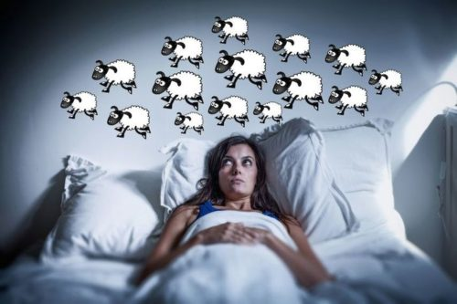
nesanica
3 aspekta nesanice (Prilog: Ček lista za provjeru nesanica)
Priroda poremećaja sna (ne može zaspati, ne može ostati u snu, kombinacija)
Učinak na svakodnevni život
  umor ili smanjena energija
  dnevna pospanost
  kognitivne teškoće (pamćenje, pažnja ...)
  smetnje raspoloženja (iritabilnost, loše raspoloženje)
  loša izvedba (posao, obaveze)
  problemi u odnosima (obitelj, prijatelji)
Težina problema (blaga/ozbiljna, akutna/perzistirajuća)

Slide 3

Ostali poremeĆaji spavanja
Narkolepsija
Apnea (prestanak disanja u snu)
Sindrom periodičnih pokreta udova (sindrom nemirnih nogu)
Poremećaj cirkadijurnog ritma (CRSD)
Parasomnija

Slide 4
Nesanica je čest problem
Čestina nesanice - 1:10 osoba u općoj populaciji pati od nesanice (perzistirajuća i ozbiljna nesanica s posljedicama na dnevno funkcioniranje)
Kod odraslih iznad 65 godina, čestina nesanice 1:5
LOŠ SAN
LOŠE RASPOLOŽENJE

Slide 5
Što uzrokuje nesanicu?
Predisponirajući faktori
Obiteljska povijest problema sa spavanjem
Precipitirajući faktori (trigeri)
Stresni događaji (preuzimanje novih obaveza, gubitak posla, bolesti…)
Šumovi u kući
Održavajući faktori
Loša higiena spavanja
Prisiljavanje na spavanje
Promjene kod kuće (djeca…)
Crta osjetljivosti na anksioznost
Sami za sebe nisu dovoljni za razvoj nesanice
Nisu uvijek negativni; velike promjene (dobre ili loše) dovode do stresa i mogu dovesti do razvoja akutne nesanice (kraće od 3 mjeseca)

Slide 6
Briga oko lošeg spavanja
Briga oko dnevnih efekata lošeg spavanja
Pokušavanje i neuspjeh
Nemogućnost spavanja

Slide 7
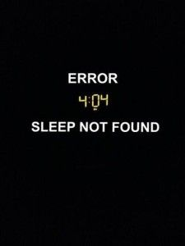
SUočavanje s nesanicom
Postavljanje jasnih ciljeva i monitoring
Poboljšanje higijene spavanja
Priprema za spavanje
Izgradnja veze krevet-san
Poboljšanje obrasca spavanja
Suočavanje s automatskim mislima
Monitoring osjećaja tijekom dana

Slide 8
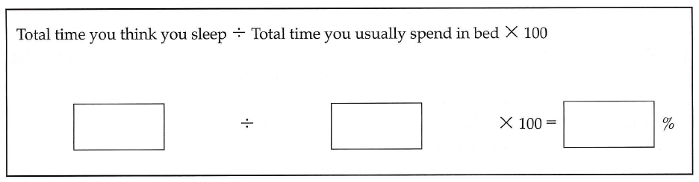
1. CiljEVi i monitoring
Ciljevi:
  osobni cilj (ovisno o vrsti nesanice)
  poboljšanje učinkovitosti spavanja
Monitoring: pisanje dnevnika spavanja (Prilog: Primjer dnevnika spavanja)
Jednadžba učinkovitosti spavanja:
(ukupno vrijeme spavanja / ukupno vrijeme provedeno u krevetu) x 100 = __%

Slide 9
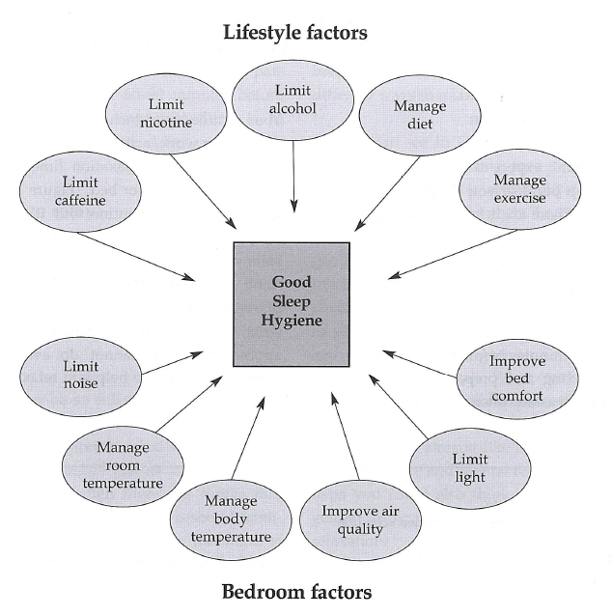
2.
Poboljšanje higijene spavanja
Higijena spavanja = Popis stvari koje možete kontrolirati kako biste imali dobar noćni san.
Samo korištenje uputa za higijenu spavanja – nije dovoljno za perzistirajuću nesanicu.

Slide 10
3. Priprema za spavanje
Razvijanje rutine postupnog smanjivanja aktivnosti („wind-down“)
  Najmanje 60-90 minuta prije spavanja
  Prestati raditi aktivnosti visokog intenziteta
  Usporavanje aktivnosti i opuštanje
  Individualno osmišljena – isplanirana kako bismo je se mogli pridržavati, ali ne prestriktno – odstupanje ne treba izazvati anksioznost ili razočaranje
Učenje opuštanja
  Učenje o važnosti opuštanja
  Različiti načini opuštanja (već 5-10 min ima efekt!)

Slide 11
4. IZGRADNJA VEZE KREVET-SPAVANJE
Osobe koje pate od nesanice – krevet povezuju s anksioznošću (nemogućnost spavanja, osjećaj slabosti, frustracija)
4 PRAVILA:
Krevet služi samo za spavanje
Pravilo 15 minuta – nakon 15 minuta neuspješnog pokušaja usnivanja morate izaći iz kreveta
Pravilo pospan-umoran (sleepy-tired rule) – idite u krevet samo kad osjetite znake pospanosti, a ne jer je vrijeme za spavanje
Čuvajte spavanje za noć

Slide 12
5. PoboljšaNJE obrasca spavanja
Koliko spavanja trebam?
Nema pravila koje vrijedi za sve – individualno; ne vrijedi pravilo ‘’8 sati’’
Voditi dnevnik spavanja 10 dana – odrediti prosječno vrijeme spavanja
Postizanje iste količine spavanja svake noći – koraci:
Odaberite fiksno vrijeme za buđenje 7 dana u tjednu
Postavite vrijeme praga za odlazak u krevet
Razlika između vremena za odlazak u krevet i vremena za buđenje treba odgovarati prosječnom vremenu spavanja. Ta prostor u kojem imate mogućnost spavati naziva se prozor za spavanje („sleep window”).
  Primjer: Prosječno vrijeme spavanja 5,5 h, vrijeme ustajanja je u 7 sati ujutro, vrijeme za odlazak u krevet bi bilo 1:30 sati (7 dana u tjednu, min 5 sati)
Promjena prozora za spavanje - Na kraju svakog tjedna ponovno izračunajte učinkovitost spavanja pomoću jednadžbe učinkovitosti spavanja. Ako se poboljšava, nagradite se s dodatnih 15 minuta u krevetu za sljedeći tjedan.

Slide 13
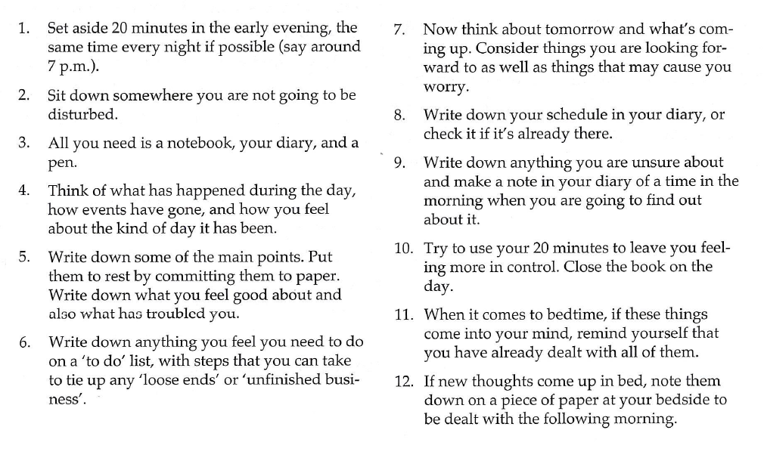
6. KOGNITIVNE TEHNIKE
„Putting the day to rest’’ – analiziranje na početku večeri, a ne pred spavanje

Slide 14
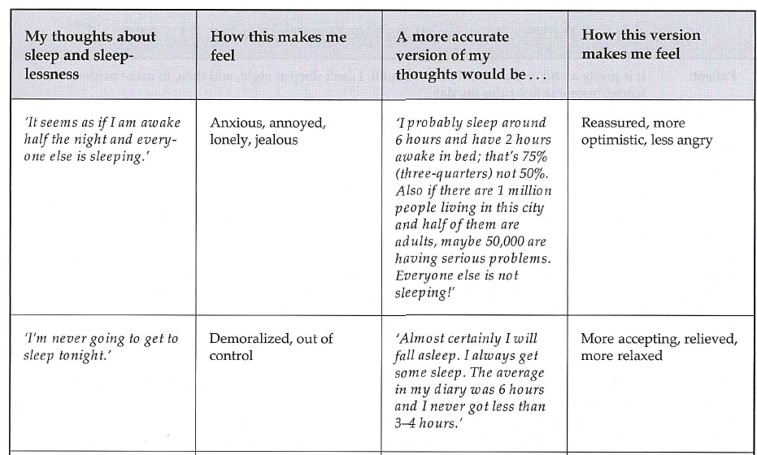
6. KOGNITIVNE TEHNIKE
Identifikacija i restrukturiranje automatskih misli vezanih uz spavanje

Slide 15
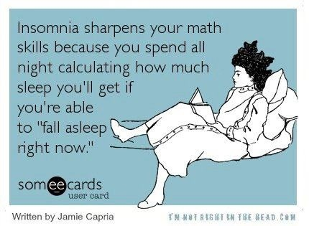
6. KOGNITIVNE TEHNIKE
Prestanite pokušavati spavati

Slide 16
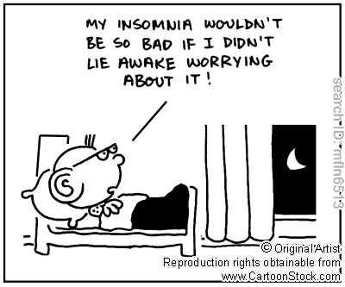
STVARANJE TRAJNIH POBOLJŠANJA
Koristite SVE savjete: pokušajte ne birati samo neke savjete
Podsjetite se da je za rješavanje problema potrebno vrijeme i da može biti teško postići trajne promjene
Ako dođe do povrata simptoma – ostati pozitivan, jednom ste već uspjeli. Loše prospavana noć - ne znači povratak nesanice.

Slide 17

Hvala na pažnji!
Literatura:
Espie, C.A. (2011). An introduction to coping with insomnia and sleep problems. London: Robinson.

